Slide 1
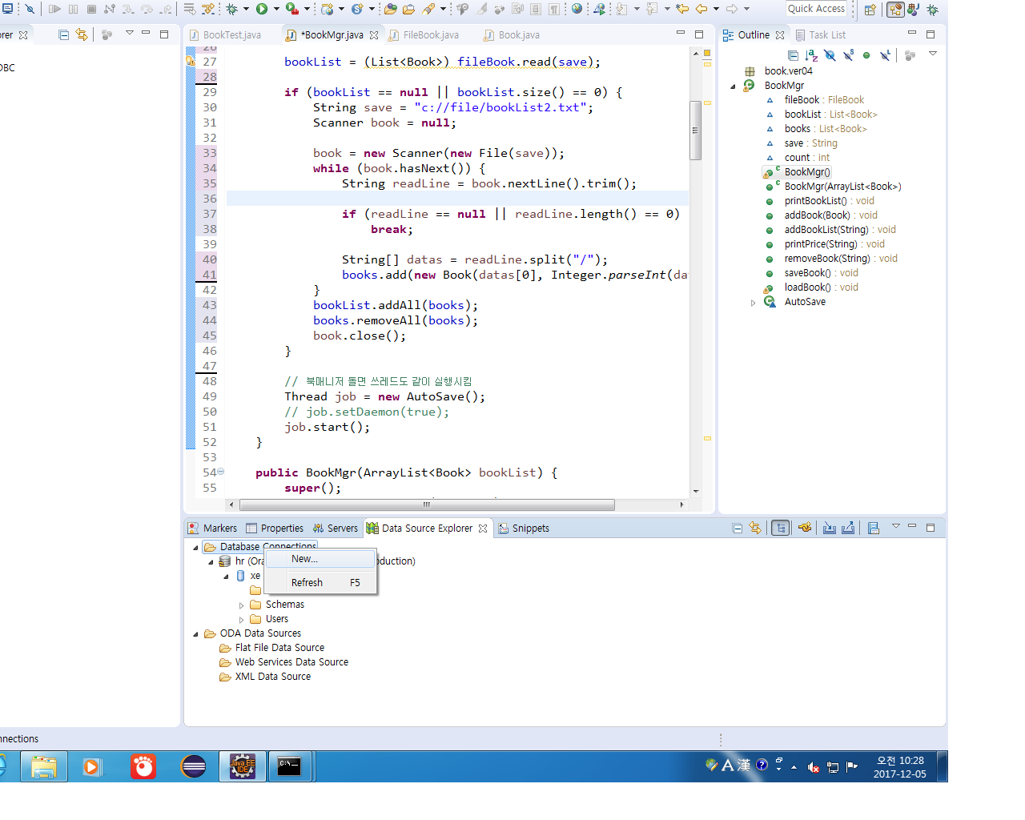
DB Connection
현재
JAVA EE
perspective
Java EE 에서
Data Source Explorer>Database Connectiond 우 클릭> New….

Slide 2
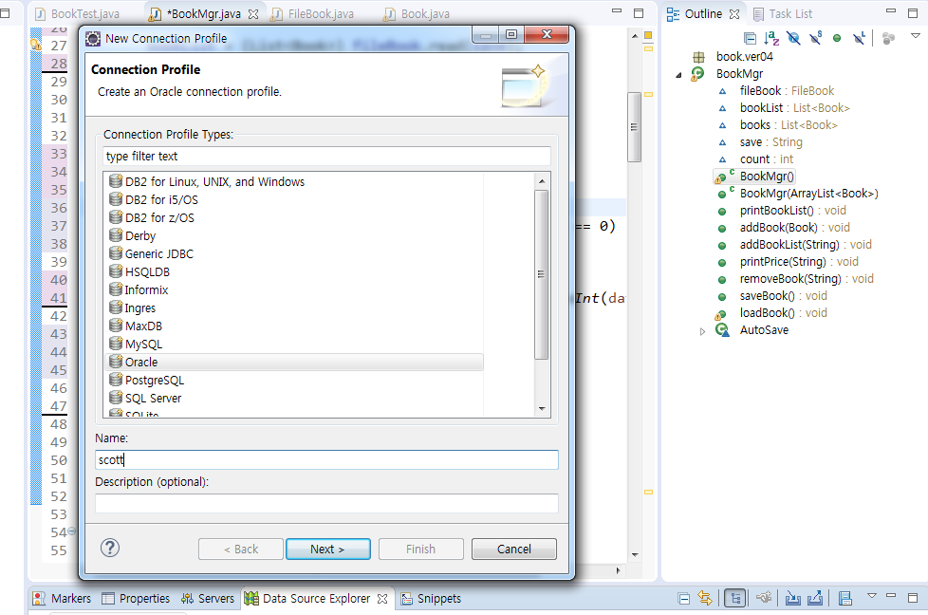
Connection Profile
Database type 설정 => Oracle

Slide 3
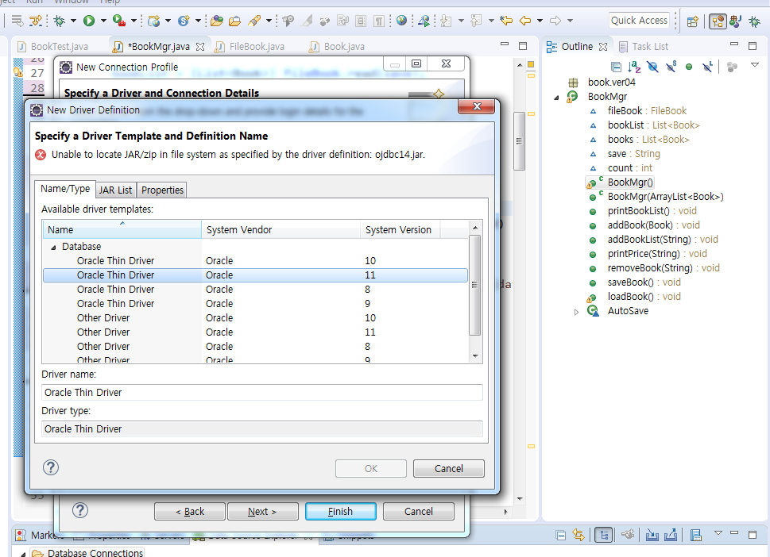
Driver 연결
갖고 있는 DB driver에 맞게 설정
=>Oracle Thin Driver
=>11 version

Slide 4
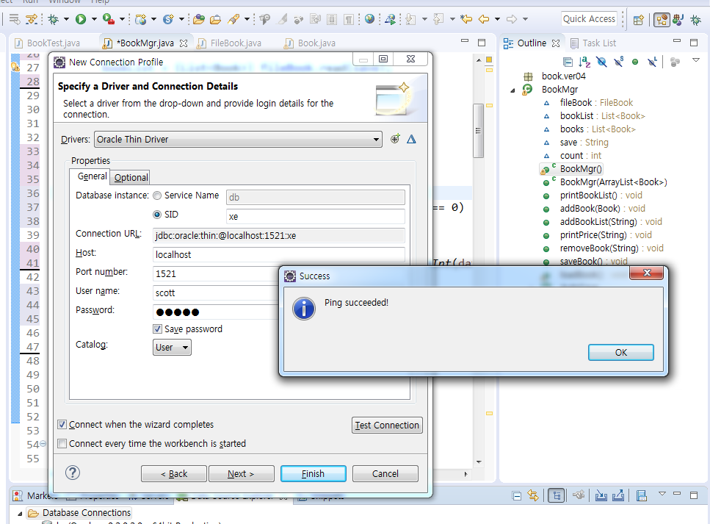
IP연결 =>Test Connetion해서 Ping성공 확인
SID(서비스네임) : xe (oracle configuration으로 xe가 default임 )
Host : localhost 또는 127.0.0.1 (localhost는 ipconfig로 확인)
User : create했던 계정 아이디와 비밀번호 입력

Slide 5
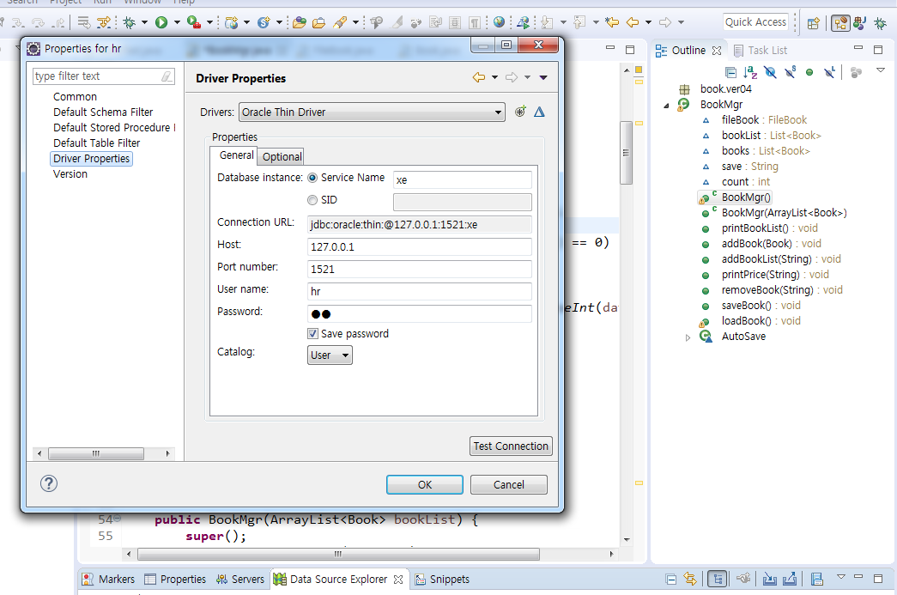
+)Hr 계정 속성

Slide 6
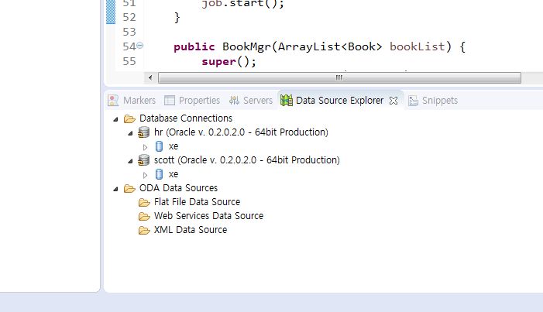
두 개의 db계정을 java에서 연동 완료

Slide 7
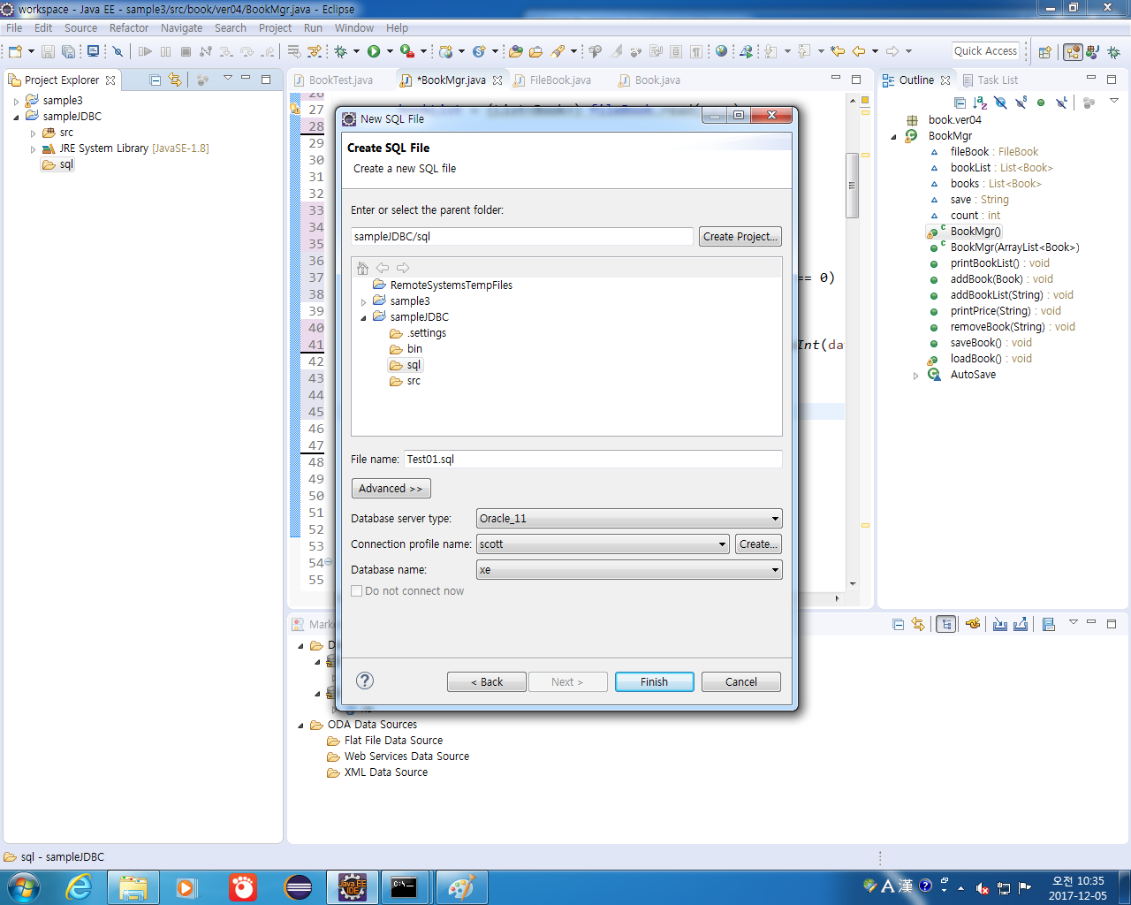
Sql 파일 생성 방법
프로젝트 생성 > 폴더 생성 (sql) > sql 우클릭 > new > sql file
Server type : oracle-11 / scott(또는 hr)/ xe

Slide 8
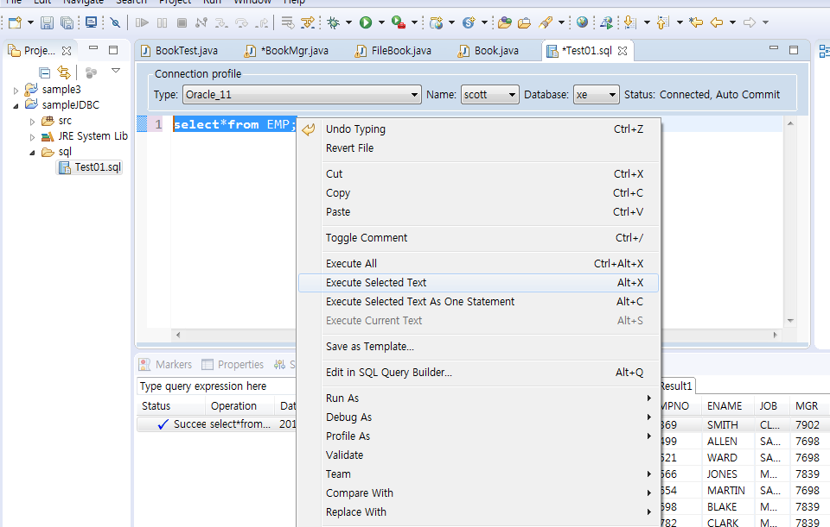
.sql 파일에서 run하는 방법
한 줄/ (여러 줄); : 드래그 후 execute selected text
한 줄 : 커서 올려놓고 execute current text
여러 문장; : execute all

